Slide 1
CG
FINAL
PROJECT
16340265 许倚安 16340242 吴宇祺
16340273 杨芮 16340122 李天译

Slide 2
Bonus
Basic
环境中添加上天空、下雨的效果、以及小溪；给动物加上骨架动画，以此测试重力系统与碰撞检测。
1. 导入可控制的摄像机。
2. 导入牛羊、树木花草、石头等各个模型，并使用贴图渲染模型的纹路，加上光照效果。
IDEA

Slide 3
PART ONE
BASIC
1. Camera Roaming
2. Simple lighting and shading(phong)
3. Texture mapping
4. Shadow mapping
5. Model import & Mesh viewing(Assimp)

Slide 4
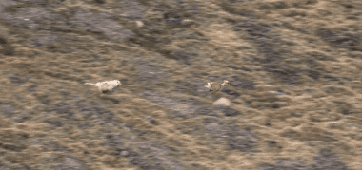
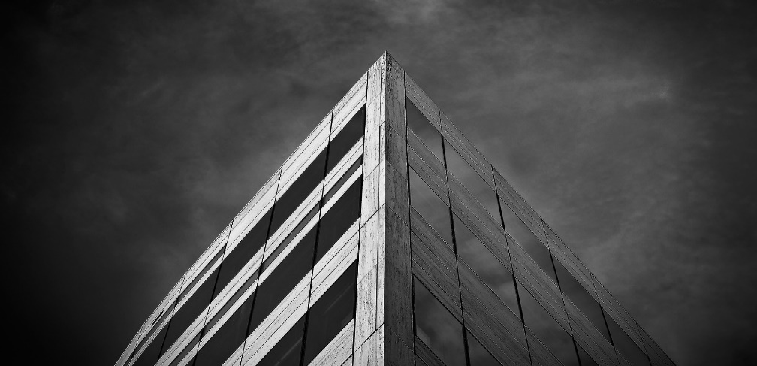
01
Camera Roaming – 杨芮
使用作业5的bonus中完成的Camera类，使摄像机可以被键盘或鼠标控制移动，做出类似航拍的效果。

Slide 5
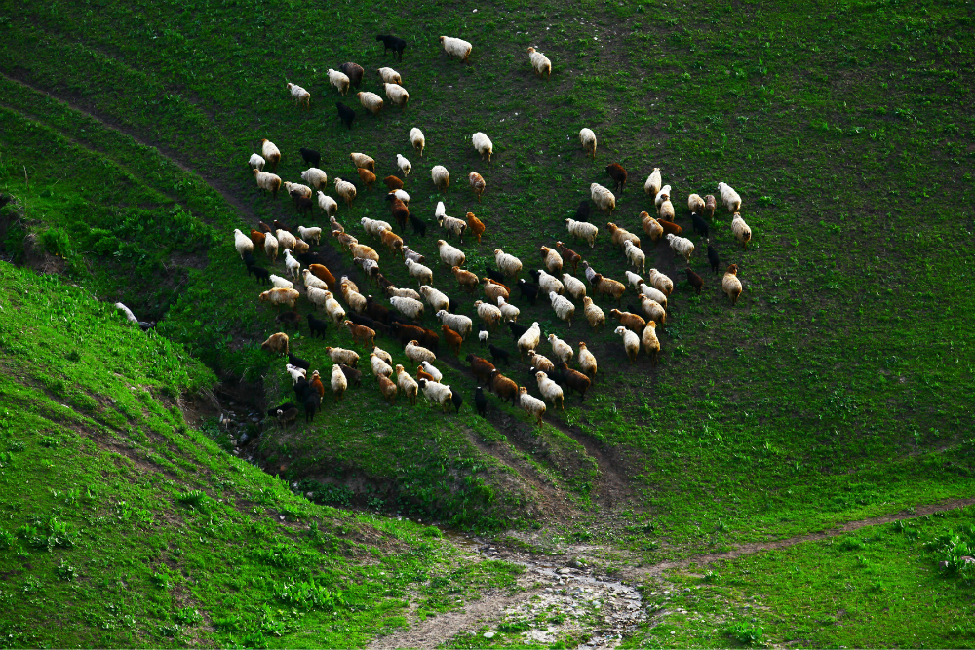
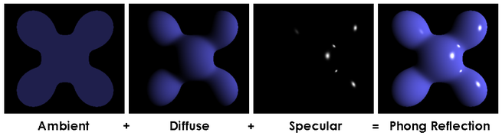
01
Simple lighting and shading – 杨芮
使用Phong光照模型，并使用Phong Shading进行着色，使野外草原上的太阳光照效果自然。

Slide 6
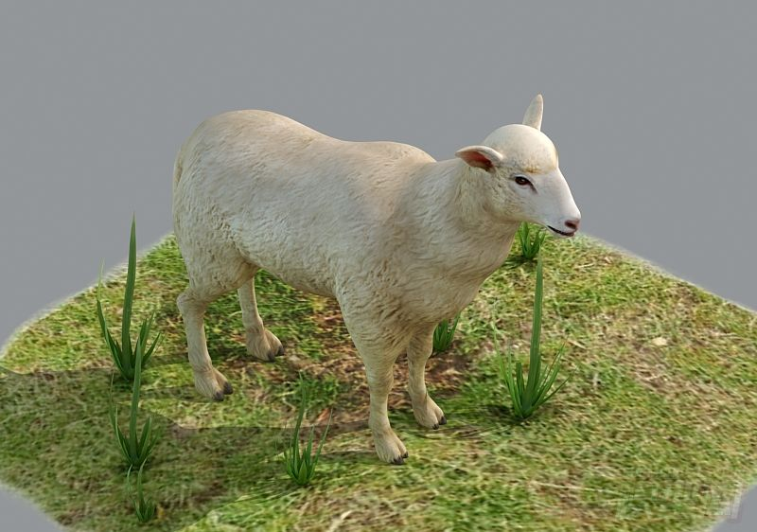
01
Texture mapping - 李天译
使用草地、羊毛的纹理贴图使模型更为真实。

Slide 7
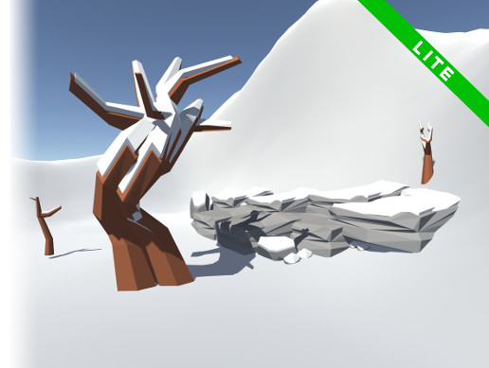
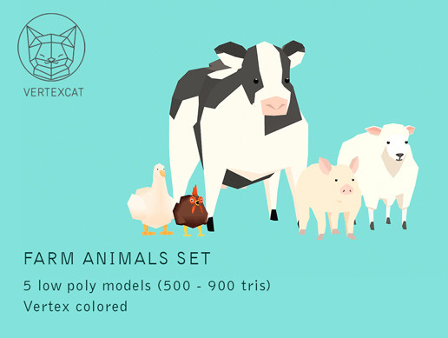
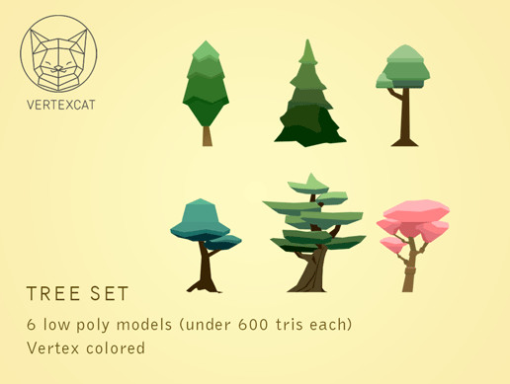
01
Model import & Mesh viewing - 许倚安
使用Assimp导入不同的模型，制作野外环境。

Slide 8
PART TWO
Bonus
1. Sky Box 6. Particle System
2. Display Text 7. Anti-Aliasing
3. Stencil Test 8. Fluid Simulation
4. Gravity System and
Collision Detection
5. Skeletal Animation

Slide 9
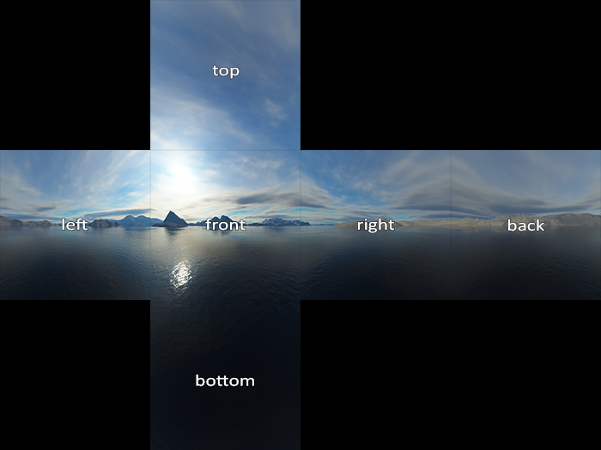
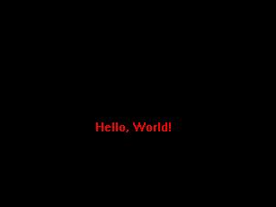
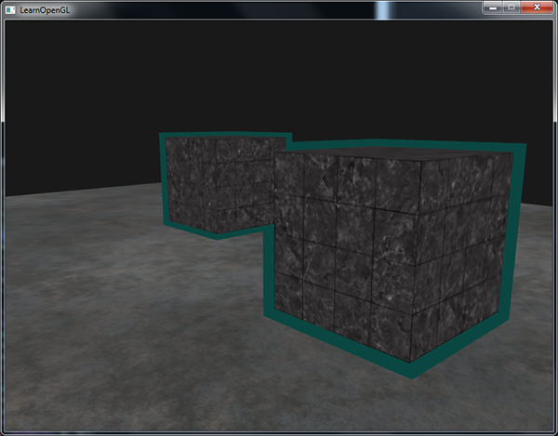
02
Sky Box & Display Text & Stencil Test – 许倚安
使用天空盒的素材，模拟旷野的天空。
把文字添加到纹理图中，通过加载纹理显示文字。
使用模板测试实现显示选中物体的轮廓的效果。

Slide 10
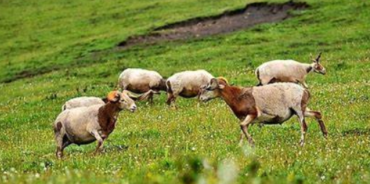
02
Gravity System and Collision Detection
& Skeletal Animation – 杨芮
利用重力系统，模拟草原上动物的奔跑跳跃的场景。
使用碰撞检测，模拟草原上动物斗争、追赶的场景。
使用骨骼动画，模拟动物们吃草、行走、奔跑等的动作。

Slide 11
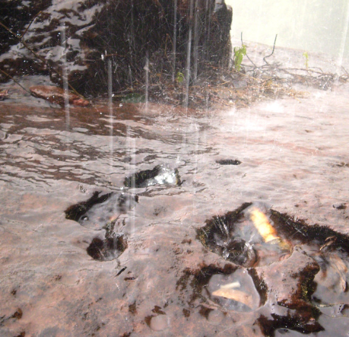
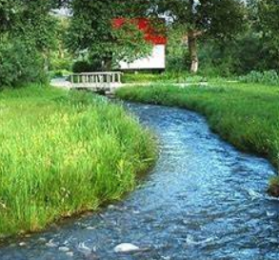
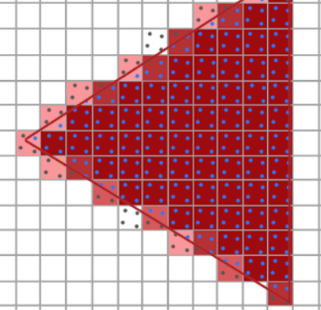
02
Particle System & Anti-Aliasing & Fluid Simulation - 吴宇祺
使用粒子系统模拟下雨的效果。
使用流体模拟制作草原上的小溪。
使用抗锯齿技术减少图形的锯齿现象。

Slide 12
PART THREE
进度

Slide 13
03
进度
确定内容分工
选取环境动物模型
选取天空盒素材
加入骨骼动画
导入模型

Slide 14
Thanks!

